Slide 1
UNIVERSIDAD NACIONAL DE SAN AGUSTIN
ESCUELA PROFESIONAL Y ACADEMICA DE BIOLOGIA
METODOLOGIA DE LA INVESTIGACION I
Dr. Blgo. Alberto Cáceres Huambo
Bioestadístico – Biotecnólogo
UNSA-UNMSM-UPCH
www.estadisticaparalainvestigacion.com

Slide 2
Ciencia
La ciencia tiene que ver con el desarrollo de algunas hipótesis que buscan dar explicación a determinados fenómenos. Estas hipótesis se someten a experimentaciones controladas y a continuación se analizan las observaciones para llegar a ciertas conclusiones.

Slide 3
Tecnología
La tecnología está relacionada con el diseño y el desarrollo de soluciones para ciertos problemas, así también con la creación de ciertos productos que contribuyen a facilitar y mejorar la vida de las personas.

Slide 4
Diferencia entre Ciencia y Tecnología
La ciencia difiere de la tecnología en los procesos, efectos y resultados. Para sobresalir en los campos de la ciencia se necesitan habilidades experimentales y lógicas.
Mientras que la ciencia se basa y trabaja con el método científico, la tecnología se enfoca en el diseño y producción.

Slide 5
EL METODO DE LA CIENCIA

Slide 6
DISEÑO Y TIPOS DE INVESTIGACION
Un diseño de investigación puede ser experimental o no experimental (experimental y observacional); algunas veces es suficiente clasificarlo de esta manera.
Otras veces es suficiente indicar el tipo de investigación que es diferente al tipo de estudio.
El tipo de investigación se refiere a la investigación básica, investigación aplicada (campo, laboratorio, etc.) y desarrollo experimental.

Slide 7
NOCIONES BASICAS SOBRE INVESTIGACION Y DESARROLLO EXPERIMENTAL
A través de la historia la investigación surge como una ventana hacia el descubrimiento de nuevas ideas o conocimientos con el fin de un bien común como es el desarrollo del ser humano con lo que respecta al conocimiento, dentro de las investigación y desarrollo experimental, podemos encontrar la investigación Básica, la investigación Aplicada y Desarrollo experimental siendo que la investigación Básica se refiere en adquirir nuevo entendimiento y conocimiento científico y no esta dirigida hacia aplicaciones practicas y especificas, lo que hace es producir nuevas hipótesis, teorías y genera leyes, mientras que la investigación Aplicada es una investigación dirigida a conseguir conocimientos científicos o tecnológico, pero se dirige hacia fines practico o un objetivo. En cambio el Desarrollo experimental es el uso del conocimiento científico para producir materiales, aparatos, productos, procesos, sistema o servicios nuevos o sustancialmente mejorado.

Slide 8
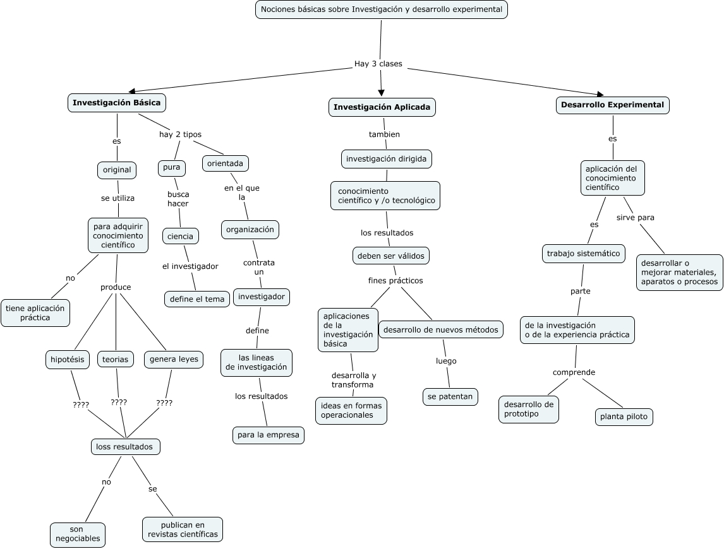

Slide 9
INVESTIGACION BASICA
La básica llamada también investigación pura o fundamental, es trabajada en su mayor tiempo en los laboratorios. Su principal aporte lo hace al conocimiento científico, explorando axial nuevas teorías y trasformar las ya existentes.

Slide 10
Este tipo de investigación desarrollada particularmente en países de tecnología y ciencia propia, busca el descubrimiento de leyes o principios básicos que constituyen punto de apoyo en la solución de alternativas sociales.
La investigación básica, se orienta al incremento de información conceptual de una ciencia natural o particular. Pero, la investigación básica no carece de un sentido practico como afirman algunos autores. Por el contrario, es un momento nodal para la reorientación de los inventos o soluciones especificas.
Los trabajos de investigación fisiológica buscan establecer las bases que luego le permitirán a la medicina actuar sobre el paciente y mejorarlo. Las investigaciones sobre estructura de la materia, sobre su composición y movimiento, no podrían ser entendidas al margen de la política de defensa y ataque nacional, lo mismo que de conocimientos de procesos físicos y químico orientados a solucionar problemas de alimentación, salud etc.

Slide 11
INVESTIGACION APLICADA
Es utilizar los conocimientos obtenidos en las investigaciones en la practica, y con ello traer beneficios a la sociedad. Un ejemplo es el protocolo en la investigación medica.

Slide 12
También llamada tecnológica, se emprende con el animo de obtener un nuevo conocimiento técnico de aplicación inmediata en un problema determinado.
La investigación aplicada se fundamenta en los resultados de la investigación básica pero eso no significa que haya entre ambas una absoluta separación. Un aislamiento. En la practica notamos todo lo contrario. Toda investigación básica esta impregnada de una necesidad practica social para resolver. De lo contrario, como problema de investigación no aparecería. Por otro lado, la investigación aplicada no podría desarrollarse al margen de conocimientos teórico-básicos. Son, en consecuencia, mas que los dos tipos separados de actividades científico-tecnológicas, dos frases de un proceso único que llamamos Actividades de Investigación y Desarrollo.
Los resultados de la investigación aplicada, son considerados jurídicamente como derechos y en el marco nacional e internacional asume la forma de patente. Sin embargo, es necesario resaltar que no todo invento o resultado tecnológico es patentado y esto por varias razones, entre otras, para mantener el secreto del resultado, con miras a que la competencia no actué sobre el producto.

Slide 13
DESARROLLO EXPERIMENTAL
Consiste en trabajos sistemáticos que aprovechan los conocimientos existentes obtenidos de la investigación y la experiencia práctica, y está dirigido a la producción de nuevos materiales, productos o dispositivos; a la puesta en marcha de nuevos procesos, sistemas y servicios, o a la mejora sustancial de los ya existentes.

Slide 14
DISEÑO DE INVESTIGACION
NIVEL DE INVESTIGACION
+
TIPO DE ESTUDIO

Slide 15
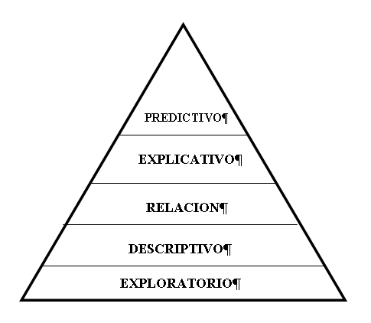
NIVELES DE INVESTIGACION
Hernández, 2006; Paredes, 2004

Slide 16
CRITERIOS DE CLASICACION
EPOCA DE OBTENCION DE DATOS
    Retrospectivo
    Prospectivo
EVOLUCION DEL FENOMENO EN ESTUDIO
    Transversal
    Longitudinal
COMPARACION DE POBLACIONES
    Descriptivo
    Comparativo
MANEJO DE LAS VARIABLES
    De observación
    Experimental
Mormontoy, 1993

Slide 17
TIPOS DE ESTUDIOS
CARACTERISTICAS DEL ESTUDIO | NOMBRE DEL ESTUDIO (*)
Retrospectivo -Transversal-Descriptivo -De observación | Descriptivo retrospectivo.
Prospectivo -Transversal-Descriptivo -De observación. | Descriptivo prospectivo
Retrospectivo -Transversal-Comparativo -De observación | Comparativo retrospectivo.
Notes:
17

Slide 18
CARACTERISTICAS DEL ESTUDIO | NOMBRE DEL ESTUDIO (*)
Prospectivo - Transversal-Comparativo - De observación. | Comparativo prospectivo
Retrospectivo - Longitudinal-Descriptivo - De observación. | De casos
Retrospectivo - Longitudinal- Comparativo de efecto a causa - De observación | De casos y controles.
Notes:
18

Slide 19
CARACTERISTICAS DEL ESTUDIO | NOMBRE DEL ESTUDIO (*)
Retrospectivo - Longitudinal-Comparativo de causa a efecto - De observación. | De cohorte retrospectivo.
Prospectivo - Longitudinal-Descriptivo - De observación. | De una cohorte.
Prospectivo - Longitudinal-Comparativo de causa a efecto - De observación | De cohortes.
Prospectivo - Longitudinal-Comparativo - Experimental. | Experimento.
(*)Algunos nombres se han elaborado en función de las
características principales del estudio y no están muy difundidos.
Notes:
19

Slide 20
ESQUEMA DEL ESTUDIO PROSPECTIVO DE CAUSA A EFECTO
PASADO PRESENTE FUTURO
FACTOR CAUSAL EFECTO
        EXPUESTOS
        NO EXPUESTOS
INICIO DEL ESTUDIO

Slide 21
ESQUEMA DEL ESTUDIO RETROSPECTIVO DE CAUSA A EFECTO
PASADO PRESENTE FUTURO
FACTOR CAUSAL EFECTO
  EXPUESTOS
  NO EXPUESTOS
INICIO DEL ESTUDIO

Slide 22
ESQUEMA DEL ESTUDIO DE EFECTO A CAUSA
PASADO PRESENTE FUTURO
FACTOR CAUSAL EFECTO
        PRESENTE
        AUSENTE
INICIO DEL ESTUDIO

Slide 23
ESTUDIO COMPARATIVO DE CAUSA A EFECTO
LUEGO SIGA PARA VER SI
Desarrolló enfermedad (+)
No desarrolló enfermedad (-)
Total
Tasa de Incidencia
PRIMERO ELIJA
Expuestos
A
B
A + B
A / (A+B)
No expuestos
C
D
C + D
C / (C+D)
_{RR} ₌ A / (A+B)
C / (C+D)

Slide 24
ESTUDIO COMPARATIVO DE EFECTO A CAUSA
PRIMERO SELECCIONE
CASOS
CONTROLES
LUEGO
MIDA EXPOSICION
PREVIA
Expuestos
A
B
No expuestos
C
D
TOTAL
A+C
B+D
OR= AD / BC

Slide 25
DESCRIPTIVO PURO
X_{i}
X_{i}
X_{i}
X_{i}
X_{i}
X_{i}
UN SOLO ESPACIO = 100%

Slide 26
DESCRIPTIVO RELACION
Y_{i}
Y_{i}
X_{i}
X_{i}
Y_{i}
X_{i}
Y_{i}
Y_{i}
X_{i}
X_{i}
Y_{i}
X_{i}
UN SOLO ESPACIO = 100%

Slide 27
COMPARATIVO
A
B
K_{j}
. . .
DOS O MAS ESPACIOS

Slide 28
EXPERIMENTALES
(Hernández, 2006)
PRE EXPERIMENTO
CUASI
EXPERIMENTO
EXPERIMENTO
PURO
COMPARACION
CON UN
PARAMETRO
COMPARACION
RELACIONADA,
EMPAREJADA,
PAREADA
COMPARACION
DE MUESTRAS
INDEPENDIENTES

Slide 29
PRE EXPERIMENTOS
Factor
intervención
DESPUES
1
2
3
.
.
.
n
V. Dependiente

Slide 30
CUASIEXPERIMENTO
Factor
Causa
ANTES
DESPUES
1
2
3
.
.
.
n
1
2
3
.
.
.
n
V. Dependiente
V. Dependiente

Slide 31
EXPERIMENTO PURO
CONTROL
TRATADO
Notes:
31

Slide 32
EXPERIMENTO PURO
UNIDADES
EXPERIMENTALES
CAUSA
EFECTO
V. INDEPENDIENTE
V. ESTIMULO
Asignación aleatoria
V. RESPUESTA
V. DEPENDIENTE
Nivel 1
Nivel 2
Nivel i
T₁
T₂
Tratamientos
FACTOR
T_{n}

Slide 33
ENFOQUE DE LA INVESTIGACION
Enfoque cuantitativo (Positivismo).
Enfoque cualitativo (Constructivismo).
Enfoque mixto

Slide 34
Enfoque cuantitativo (características)
Recolectar datos en la forma de puntuaciones (que se origina en las matemáticas). Es decir, los atributos de fenómenos, objetos, animales, personas, organizaciones y colectividades mayores son medidos y ubicados numéricamente.
Analizar tales datos numéricos en términos de su variación.
La esencia del análisis implica comparar grupos o relacionar factores sobre tales atributos mediante técnicas estadísticas (en el caso de las ciencias del comportamiento, mediante experimentos y estudios causales o correlacionales).

Slide 35
Enfoque cualitativo (características)
• El reconocimiento de que el investigador necesita encuadrar en los estudios los puntos de vista de los participantes.
• La necesidad de inquirir cuestiones abiertas.
• Dado que el contexto cultural es fundamental, los datos deben recolectarse en los lugares donde las personas realizan sus actividades cotidianas.
• La investigación debe ser útil para mejorar la forma en que viven los individuos.
• Más que variables “exactas” lo que se estudia son conceptos, cuya esencia no solamente se captura a través de mediciones.

Slide 36
COMPARACION ENTRE LAS CARACTERISTICAS DE LA INVESTIGACIÓN CUALITATIVA Y LA INVESTIGACION CUANTITATIVA
Conceptos Basicos
CUALITATIVA | CUANTITATIVA
Paradigma naturalista Induccion, buscando una nueva teoria Causas multiples Interactividad Holistico (entero, global) Imparcialidad y franqueza Persona principal: El Investigado | Paradigma positivista Deduccion, basada en teoria existente Causa – efecto Desinteractividad Segmentado Predisposicion Persona principal: El investigador

Slide 37
ELEMENTOS DE UN TÍTULO
+
+
Ubicación espacial
+
Ubicación temporal
Variables
U. E.

Slide 38
EL PROBLEMA DE INVESTIGACION
IDENTIFICACION DEL PROBLEMA
FORMULACION DEL PROBLEMA O ENUNCIADO DEL PROBLEMA
JUSTIFICACION O IMPORTANCIA DEL PROBLEMA

Slide 39
IDENTIFICACION DEL PROBLEMA

Slide 40
Visión Internacional del problema.
Visión Nacional del problema.
Visión local del problema.

Slide 41
FORMULACION DEL PROBLEMA O ENUNCIADO DEL PROBLEMA

Slide 42
Tema de investigación → nombre, configuración nominal
Proposición → sintetiza el problema
Debe identificar las variables clave del estudio
Especificar el carácter de la población

Slide 43
Condiciones del enunciado
Conciso → breve
Claro → comprensible
Integralidad → elementos estructurales

Slide 44
Tipos de enunciados
Enunciado proposicional o declarativo
  Ejemplo: Frecuencia de Ansiedad en pacientes del servicio de geriatría en el Hospital Honorio Delgado. Arequipa. 2018.
Enunciado interrogatorio
  Ejemplo: ¿Cuál es la frecuencia de Ansiedad en pacientes del servicio de geriatría en el Hospital Honorio Delgado. Arequipa. 2018?.

Slide 45
JUSTIFICACION DEL PROBLEMA

Slide 46
Criterios para calificar un problema
Relevancia Cientifica: Qué nuevos conocimientos aporta a la solucion de este problema? Para responder a esta pregunta es indispensable tomar en cuenta los conocimientos que ya existen respecto al área de fenomenos estudiados.
Relevancia Humana: Qué significado puede tener para esta comunidad o para el mundo, la investigacion que voy a emprender? Es cierto que este criterio va intimamente ligado a la investigacion aplicada y no a la investigacion pura. Pero esta ultima unicamente es aconsejable llevarla a cabo cuando el investigador lleva ya muchos años de experiencia en investigaciones. Respecto a la relevancia humana es muy importante recordar los aspectos éticos mencionados. Tratemos de que nuestras investigaciones sean de utilidad particularmente para las masas desvalidas.

Slide 47
Relevancia Contemporánea: En algunas disciplinas es frecuente escoger para estudio, y a veces es mas facil, problemas de epocas lejanas que no tienen incidencia en la epoca contemporanea. A veces, problemas de sociedades antiguas tienen gran relevancia para resolver los problemas de nuestra epoca. Pero las ciencias sociales que están en etapa de nacimiento o de renacimiento, tienen enormes posibilidades de aplicación social (Paredes, 2004).

Slide 48
Criterios para evaluar la importancia potencial de una investigación (Hernández – Sampieri, 2016)
• Conveniencia. ¿Qué tan conveniente es la investigación?; esto es, ¿para qué sirve?
• Relevancia social. ¿Cuál es su trascendencia para la sociedad?, ¿quiénes se beneficiarán con los resultados de la investigación?, ¿de qué modo? En resumen, ¿qué alcance o proyección social tiene?
• Implicaciones prácticas. ¿Ayudará a resolver algún problema real?, ¿tiene implicaciones trascendentales para una amplia gama de problemas prácticos?

Slide 49
Criterios para evaluar la importancia potencial de una investigación (Hernández – Sampieri, 2016)
• Valor teórico. Con la investigación, ¿se llenará algún vacío de conocimiento?, ¿se podrán generalizar los resultados a principios más amplios?, ¿la información que se obtenga puede servir para revisar, desarrollar o apoyar una teoría?, ¿se podrá conocer en mayor medida el comportamiento de una o de diversas variables o la relación entre ellas?, ¿se ofrece la posibilidad de una exploración fructífera de algún fenómeno o ambiente?, ¿qué se espera saber con los resultados que no se sabía antes?, ¿se pueden sugerir ideas, recomendaciones o hipótesis para futuros estudios?
• Utilidad metodológica. ¿La investigación puede ayudar a crear un nuevo instrumento para recolectar o analizar datos?, ¿contribuye a la definición de un concepto, variable o relación entre variables?, ¿pueden lograrse con ella mejoras en la forma de experimentar con una o más variables?, ¿sugiere cómo estudiar más adecuadamente una población?

